Slide 1

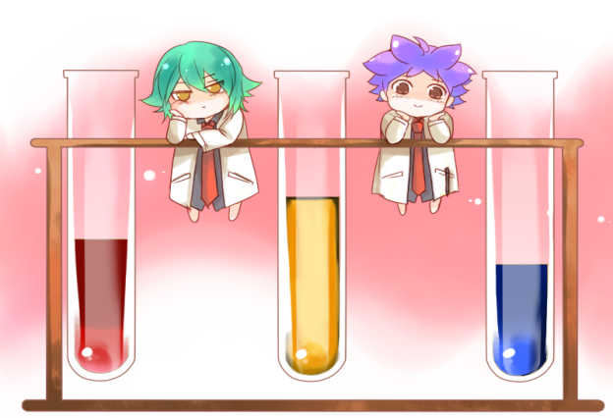

Môn Tiếng Việt

Slide 2


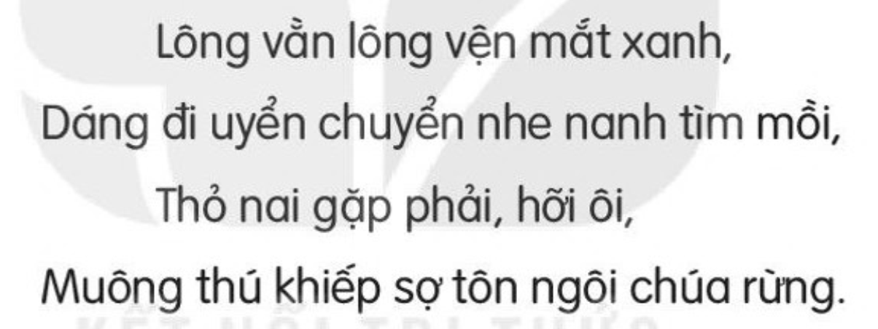
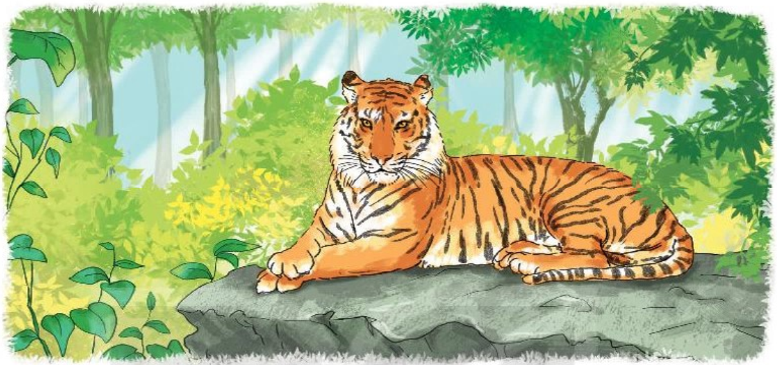

Slide 3
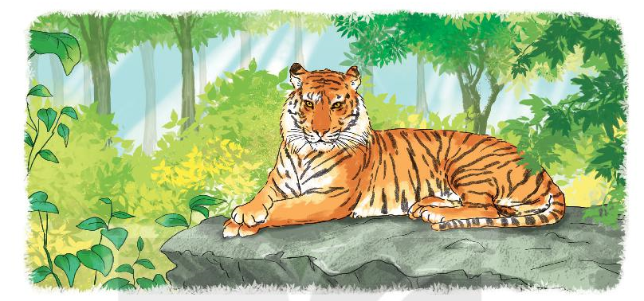

Slide 4
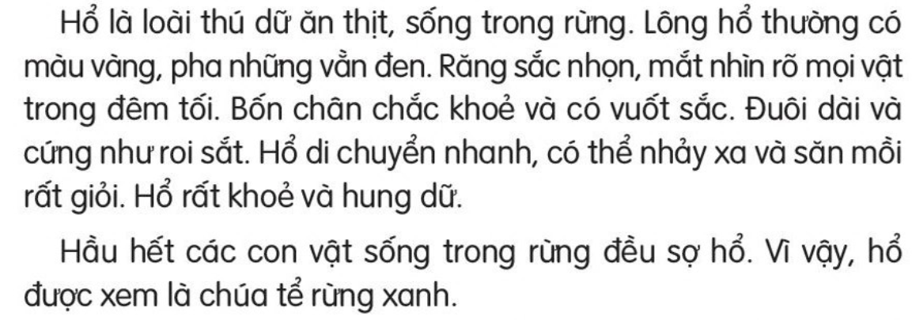

Slide 5
Giải nghĩa từ ngữ
Chúa tể
Vuốt
Đuôi
Di chuyển
Thường

Slide 6
1
2

Slide 7
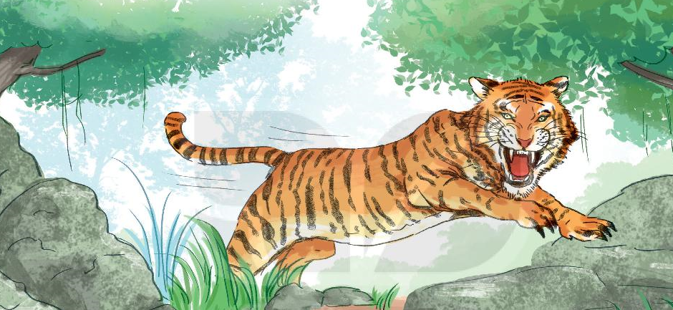

Slide 8

Hổ ăn gì và sống ở đâu?
Hổ ăn thịt và sống trong rừng
HẾT GIỜ
Quay về

Slide 9
Đuôi hổ như thế nào?
Đuôi dài và cứng như roi sắt
HẾT GIỜ
Quay về

Slide 10
Hổ có những khả năng đặc biệt gì?
Hổ có thể di chuyển nhanh, nhảy xa và săn mồi rất giỏi. Hổ rất khoẻ và hung dữ.
HẾT GIỜ
Quay về

Slide 11
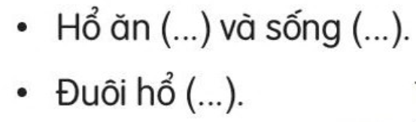
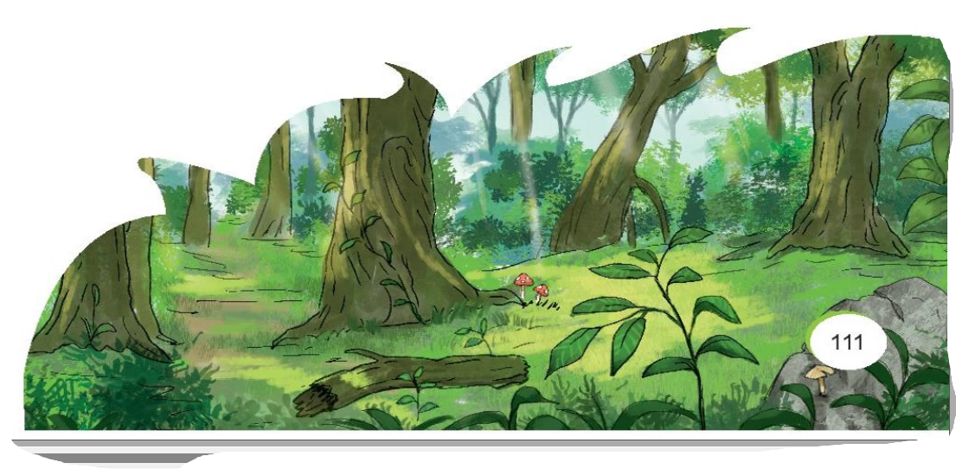
Hổ ăn thịt và sống trong rừng.
Đuôi hổ dài và cứng như roi sắt.

Slide 12






Gấu, khỉ, hổ, báo đều sống trong rừng.
Trong đêm tối, hổ vẫn có thể nhìn rõ mọi vật.

Slide 13
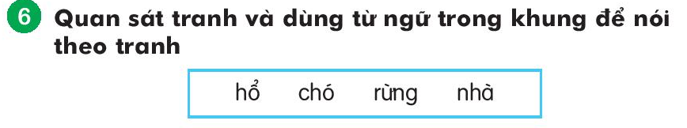
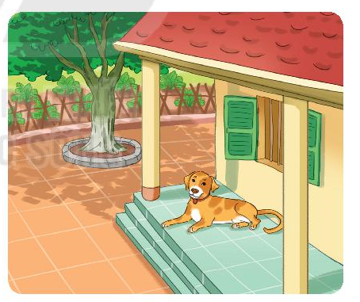

Slide 14

Hổ là loài thú ăn thịt. Bốn chân chắc khoẻ và có vuốt sắc. Đuôi dài và cứng như roi sắt. Hổ rất khoẻ và hung dữ.

Slide 15


Slide 16


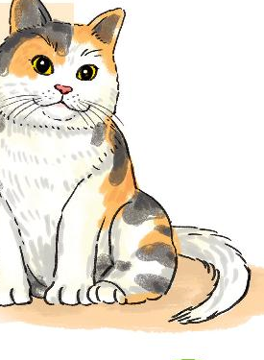
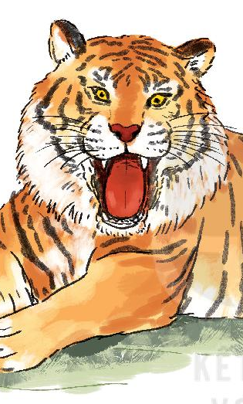










Slide 17





CẢM ƠN THẦY CÔ
VÀ CÁC EM HỌC SINH
The end

